Slide 1

新创销售管理
完整产品介绍 · 每个功能的作用与操作步骤（自动配音讲解）
报价
合同
出库
收据
库存
售后
财务
报表
手机 / 电脑 / 平板 数据实时同步 ｜ 报价到收款一条主线走通
新创软件 · 让生意更简单

Slide 2
功能总览：九大板块，一个系统管全店
客户与商机
主动经营
销售与收款
客户档案 · 跟进记录
报价 · 合同 · 电子合同
出库 · 收据 · 欠款
采购与库存
售后维护
考勤管理
入库 · 库存 · 供应商
派工 · 反馈 · 保修
定位打卡 · 请假 · 工资
经营报表
财务管理
企业管理
十几种报表 · 自定义
报销 · 日结 · 流水
员工 · 权限 · 备份
操作：电脑点左侧菜单直达；手机点左上角「☰」展开菜单；员工只见自己权限内的功能

Slide 3
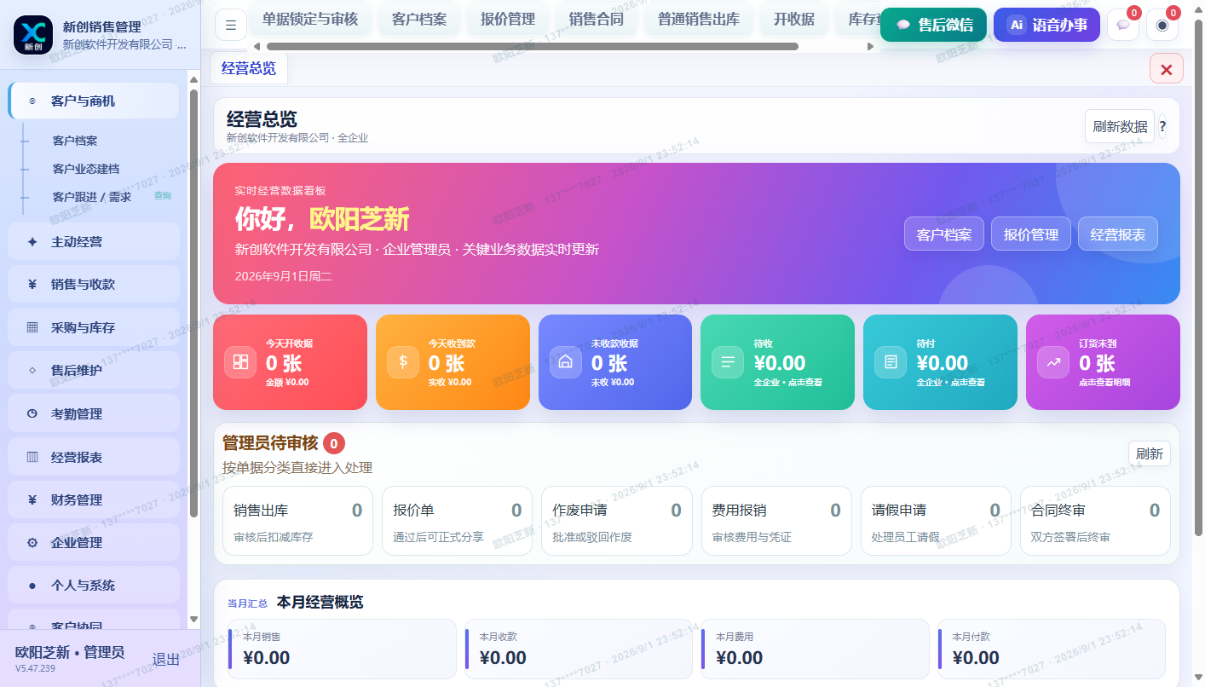
经营总览：老板每天的第一眼
作用
今日开单、收款、欠款、待收待付，一页全看清。
操作步骤
1
登录系统默认进入本页
2
点右上角「刷新数据」更新
3
点彩色卡片跳到对应明细

Slide 4
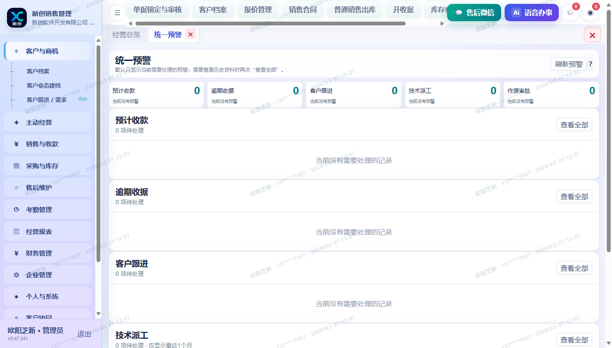
统一预警：24 小时不下班的值班员
作用
收款到期、逾期未付、派工售后待办，自动汇总提醒。
操作步骤
1
工作台 → 统一预警
2
点预警条目跳到处理页
3
处理完毕预警自动消失

Slide 5
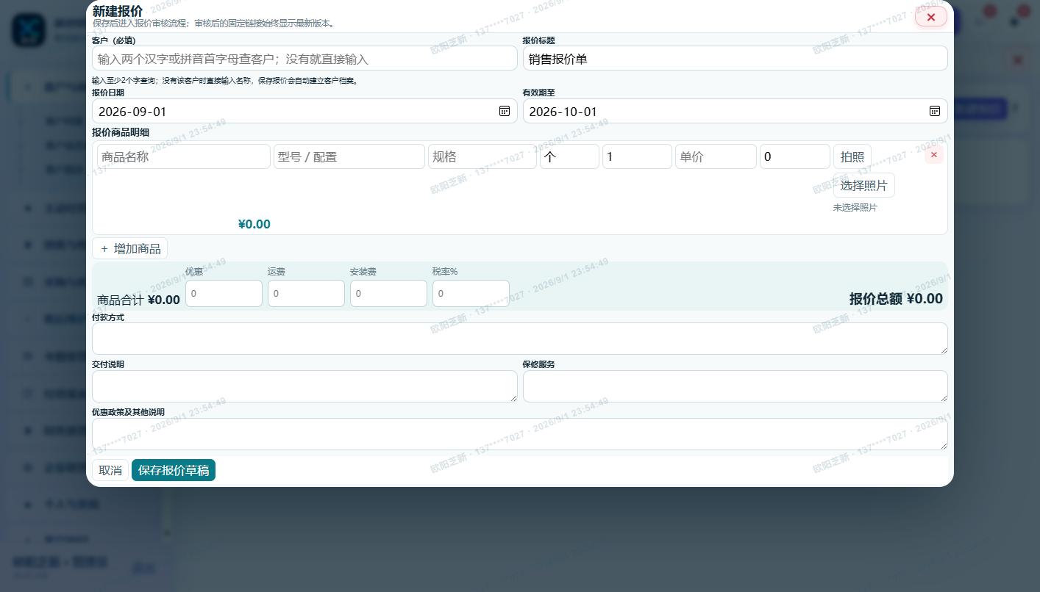
报价管理：多版本报价，客户在线确认
作用
出正式报价，改价出新版本，客户始终看最新版。
操作步骤
1
主动经营 → 报价管理 → ＋新建报价
2
客户栏输 2 个汉字或拼音首字母搜索
3
逐行填商品、数量、单价，自动算总额
4
保存草稿 → 审核 → 发分享链接
5
客户确认后一键转销售合同

Slide 6
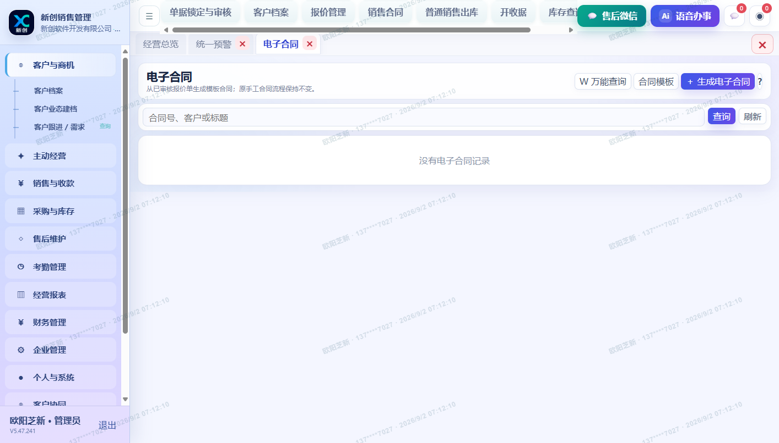
合同与电子合同：手机上完成签约
作用
合同送货、退货、收款进度全程跟踪；电子签约有法律效力。
操作步骤
1
合同管理：看每份合同执行进度
2
电子合同 → 新建 → 发签约链接
3
客户手机手写签名
4
系统识别印章，自动签章归档

Slide 7
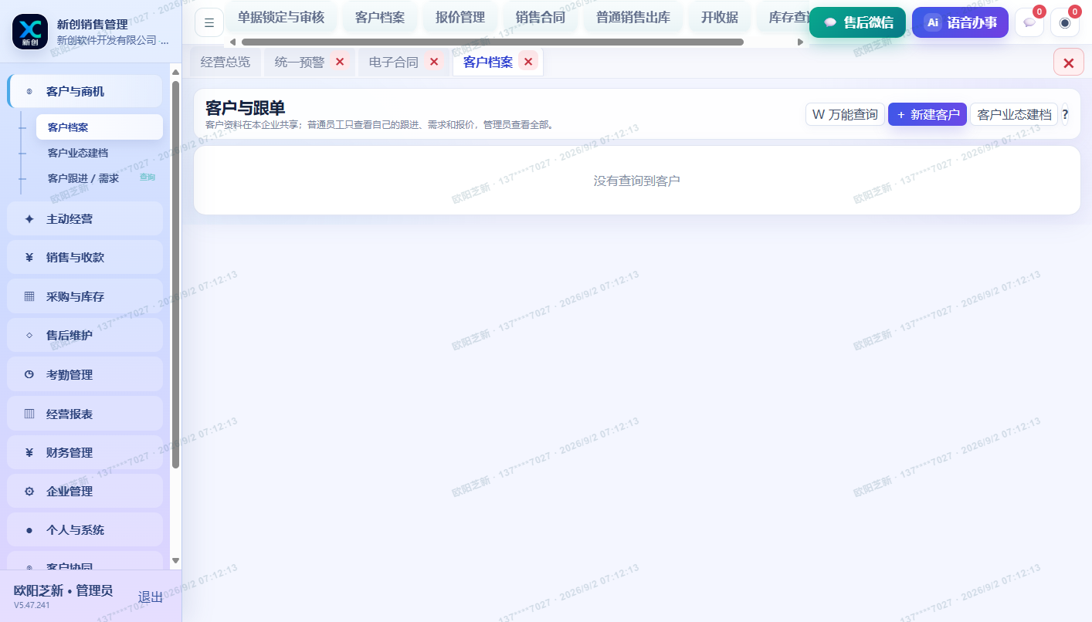
客户档案与跟进：客户是公司的资产
作用
四级地址 + 业态分类建档；跟进记录留档，人走客户不走。
操作步骤
1
客户与商机 → 客户档案 → 新建
2
填名称、电话、四级地址、业态
3
客户跟进：记每次拜访与需求
4
业务员离职，资料完整交接

Slide 8
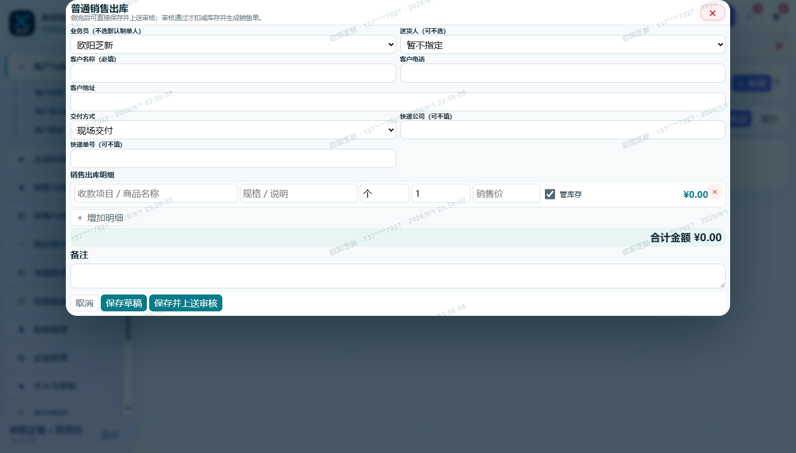
销售出库：发货、扣库存、生成应收一单完成
作用
审核通过才扣库存、才生成应收，账目不会乱。
操作步骤
1
销售与收款 → 销售出库 → 新建
2
选客户，填电话地址
3
明细里填商品、数量、销售价
4
保存并上送审核，管理员通过生效
5
快递填单号，签收拍照留档

Slide 9
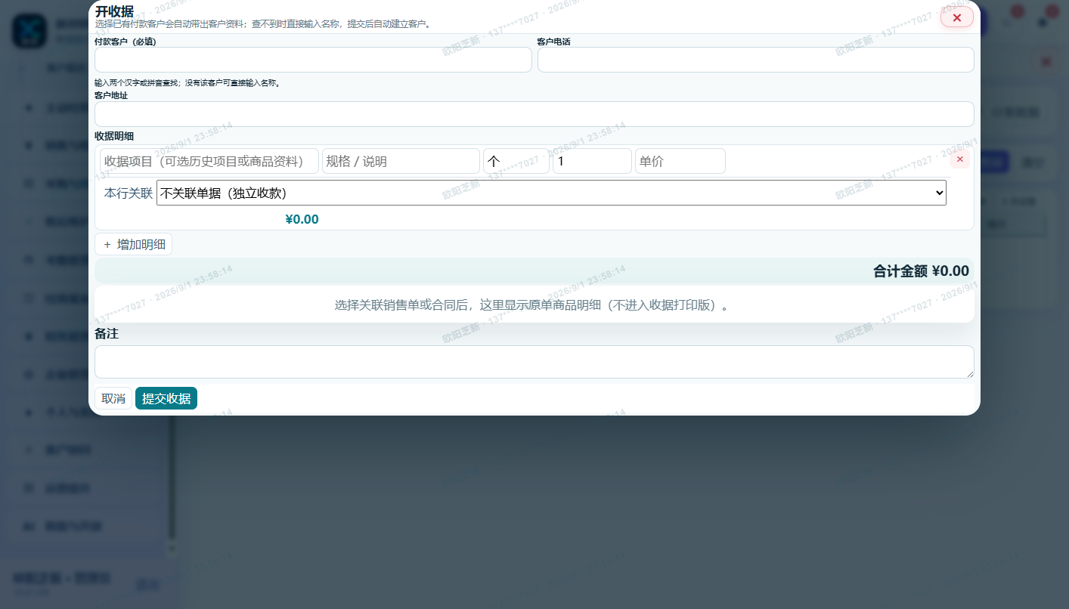
收据与扫码收款：凭证和收款二合一
作用
收据自带收款码，微信/支付宝扫码付款，自动核销。
操作步骤
1
收据管理 → ＋开收据
2
选付款客户，填项目和金额
3
提交后生成收款二维码
4
客户扫码付款，钱进企业账户
5
支持分次收款；作废须审批

Slide 10
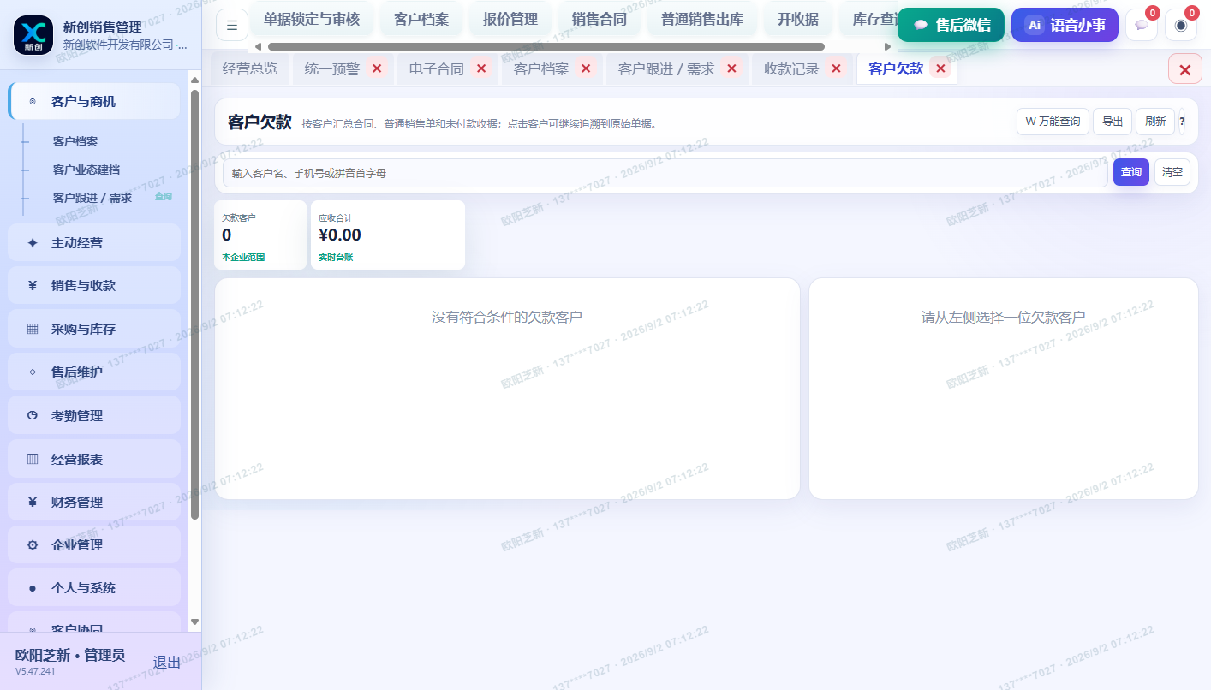
客户欠款：催收有依据
作用
按客户汇总全部应收：哪一单、欠多少、欠多久。
操作步骤
1
销售与收款 → 客户欠款
2
列表看每客户欠款总额与时长
3
点客户看每张未收清单据
4
对账时直接给客户看

Slide 11
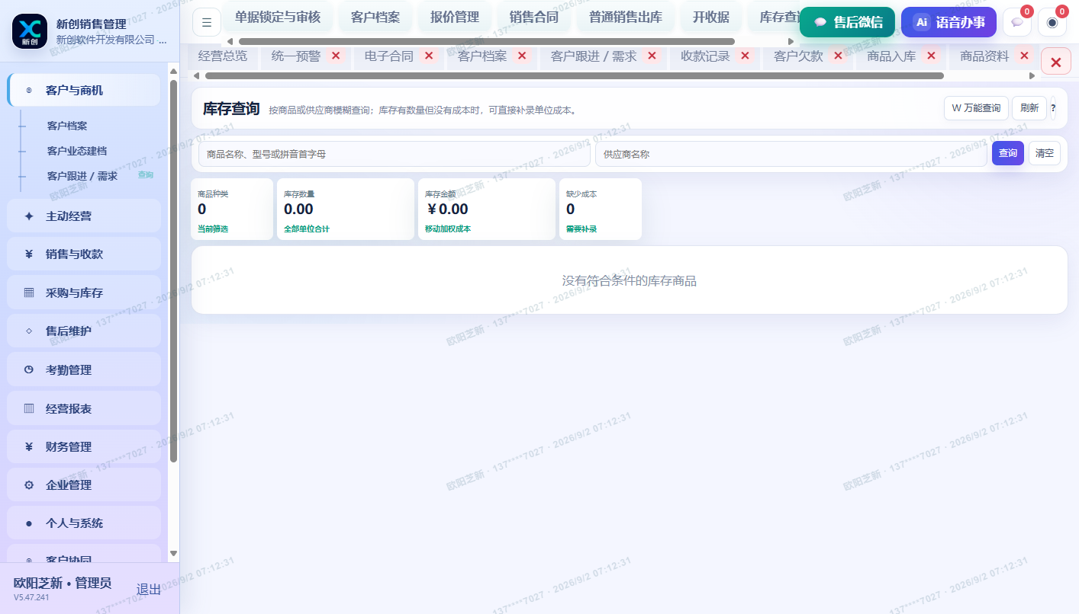
采购与库存：管住进货和成本
作用
先订货分批入库；库存实时、成本准确、不足预警。
操作步骤
1
采购与库存 → 采购入库 → 新建
2
分批到货分批入库
3
库存查询输拼音首字母即出
4
库存不足自动预警，卖超成本也不错

Slide 12

商品与供应商：档案规范化
作用
商品四级分类、图片、条码、进售价一次建好，开单直接调用。
操作步骤
1
商品资料 → 新建
2
填品名、分类、型号、条码、价格
3
可上传商品图片
4
供应商欠款、付款进度同页可查

Slide 13
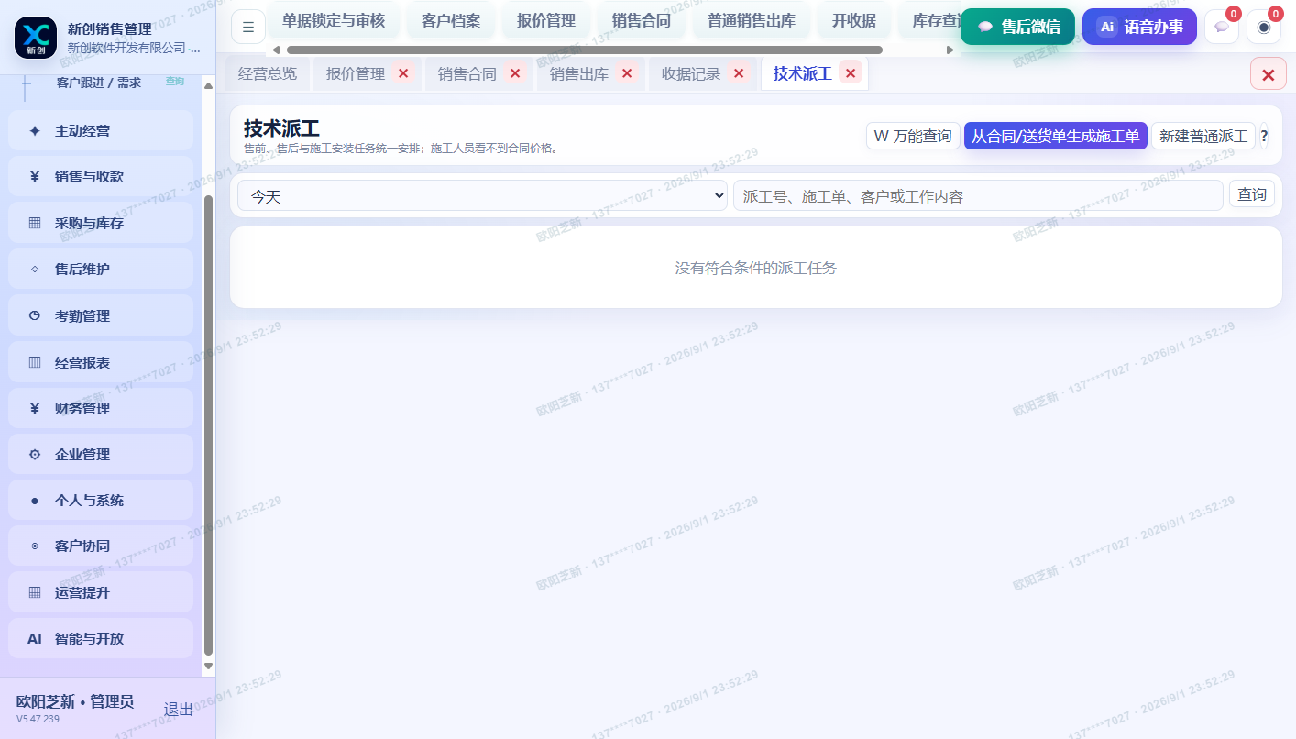
服务管理：售后派工闭环
作用
派工、上门、反馈、评分全流程，虚假上门无处藏身。
操作步骤
1
售后维护 → 技术派工 → 新建
2
指派师傅或师傅自己抢单
3
上门定位打卡 + 水印照片
4
客户扫产品码提交反馈并评分
5
每台售出产品都有保修档案

Slide 14
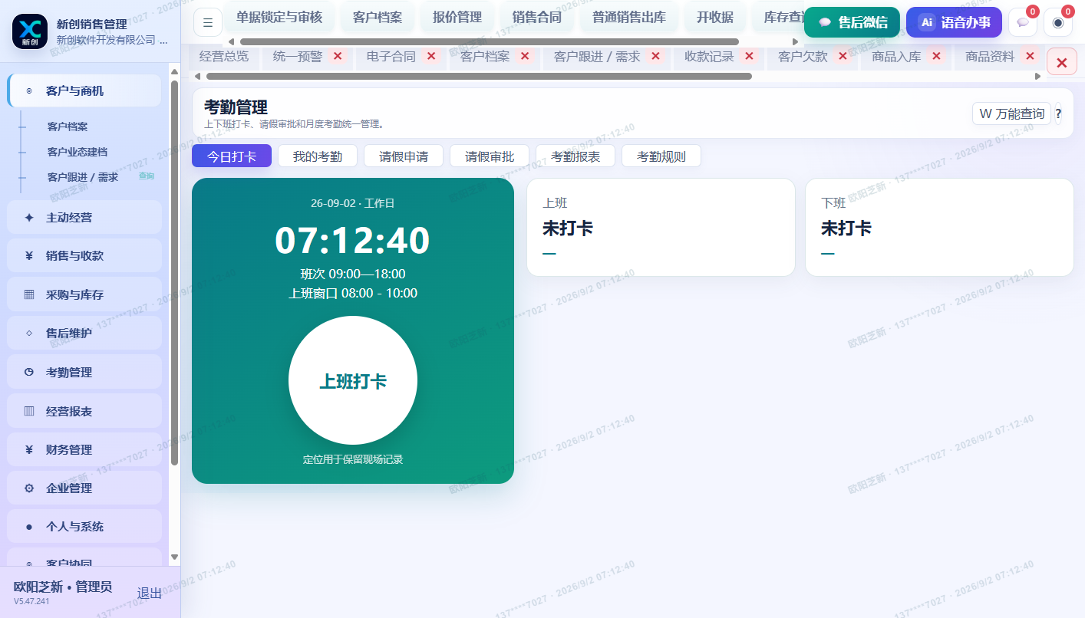
考勤与工资：提成不用手算
作用
手机定位打卡、请假在线批；阶梯提成自动计算。
操作步骤
1
员工：考勤打卡页定位打卡
2
请假在线提交，主管一键批复
3
管理员设阶梯提成比例
4
按收款进度自动计提，月底出工资单

Slide 15
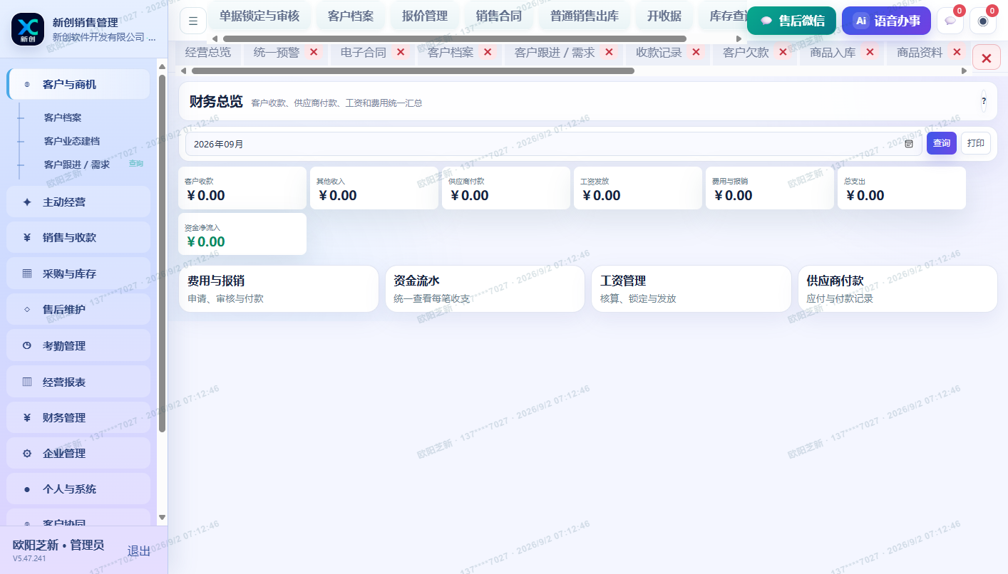
财务管理：收支笔笔有记录
作用
报销在线审批、日结月结一键汇总、流水笔笔可查。
操作步骤
1
费用与报销 → 新建 → 拍凭证
2
审批流，老板外地也能批
3
日结与月结：选日期一键汇总
4
资金流水与单据互相对应

Slide 16
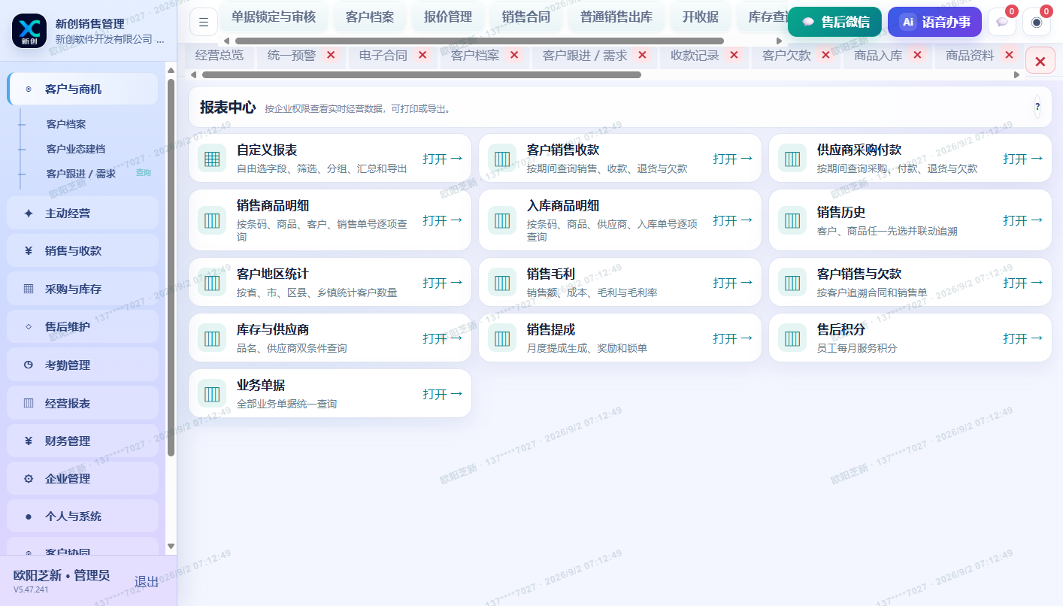
报表中心：数据变决策
作用
十几种现成报表 + 万能自定义报表，可打印可导出。
操作步骤
1
经营报表 → 选报表类型
2
选日期范围 → 查询
3
直接打印或导出
4
万能自定义报表：口径自己配

Slide 17
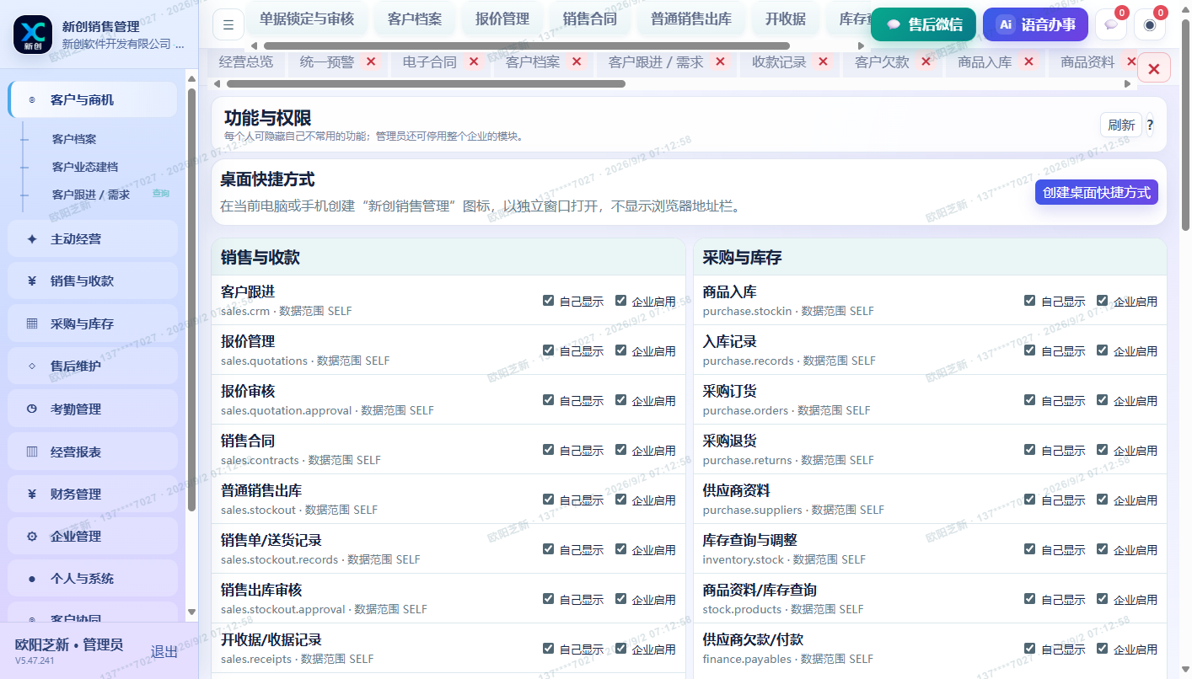
企业管理：管人、管权、管数据
作用
权限精确到每个人每个按钮；数据备份一键完成。
操作步骤
1
员工与岗位 → 新建员工、设岗位
2
权限设置 → 按人勾选功能
3
审核流、作废审批全部内置
4
数据备份 → 导出；换机导入恢复

Slide 18
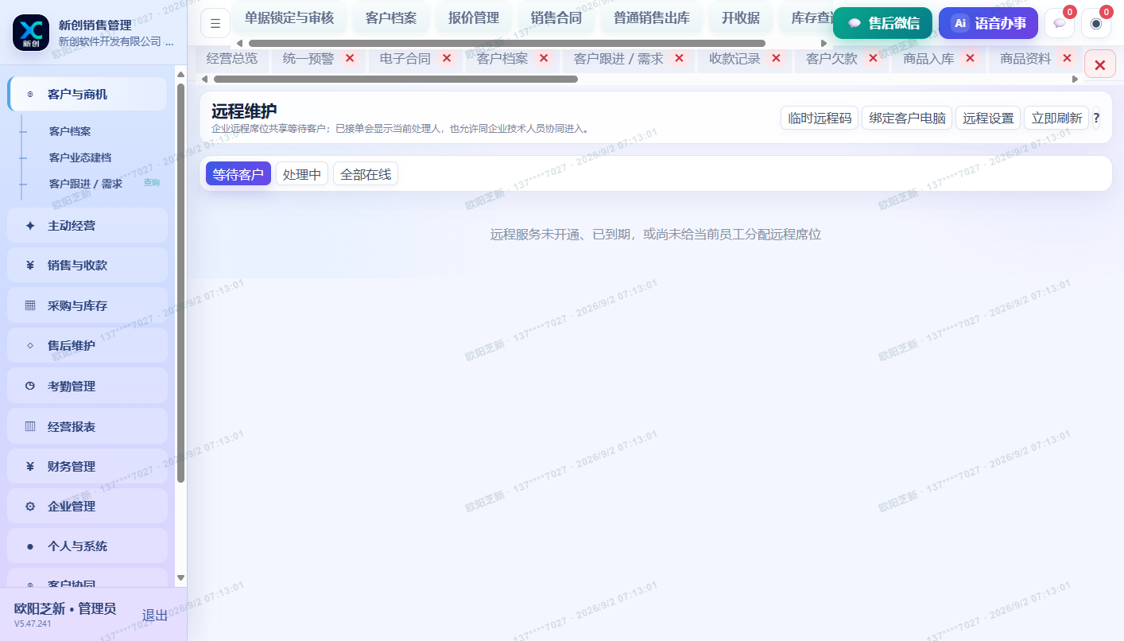
独有能力：别人没有的看家本领
作用
全端通用、AI 语音办事、自研远程桌面、数电发票预留、推广分销。
操作步骤
1
安卓/苹果/电脑/平板实时同步
2
说「查一下客户欠款」即刻跳转
3
远程桌面：我们远程帮您修电脑
4
数电发票接口已预留
5
老客户介绍新客户，佣金自动算

